Slide 1
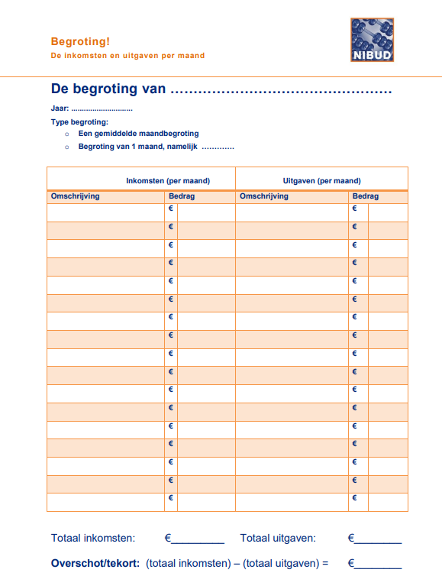
Cas
2021
september
zakgeld
30
Bier
CZ Groep Zorgverzekeraar
250
114,70
belastingdienst
108
Arbel B.V.
Nederlandse Loterij Organisatie B.V.
400
100
538
364,70
173,3

